Slide 1
Центр методического сопровождения системы духовно-нравственного воспитания ОЦДиК
Методические лаборатории по
«Разговорам о важном»
2023-2024 гг.
Тема «Системный подход в реализации темы «Конституция - главный закон страны»»
Соколова М. Е., старший методист Центра методического сопровождения системы духовно-нравственного воспитания ОЦДиК
Осипова О. А., старший методист Центра методического сопровождения системы духовно-нравственного воспитания ОЦДиК
Селивонец К.В., методист Центр методического сопровождения системы духовно-нравственного воспитания ОЦДиК

Slide 2
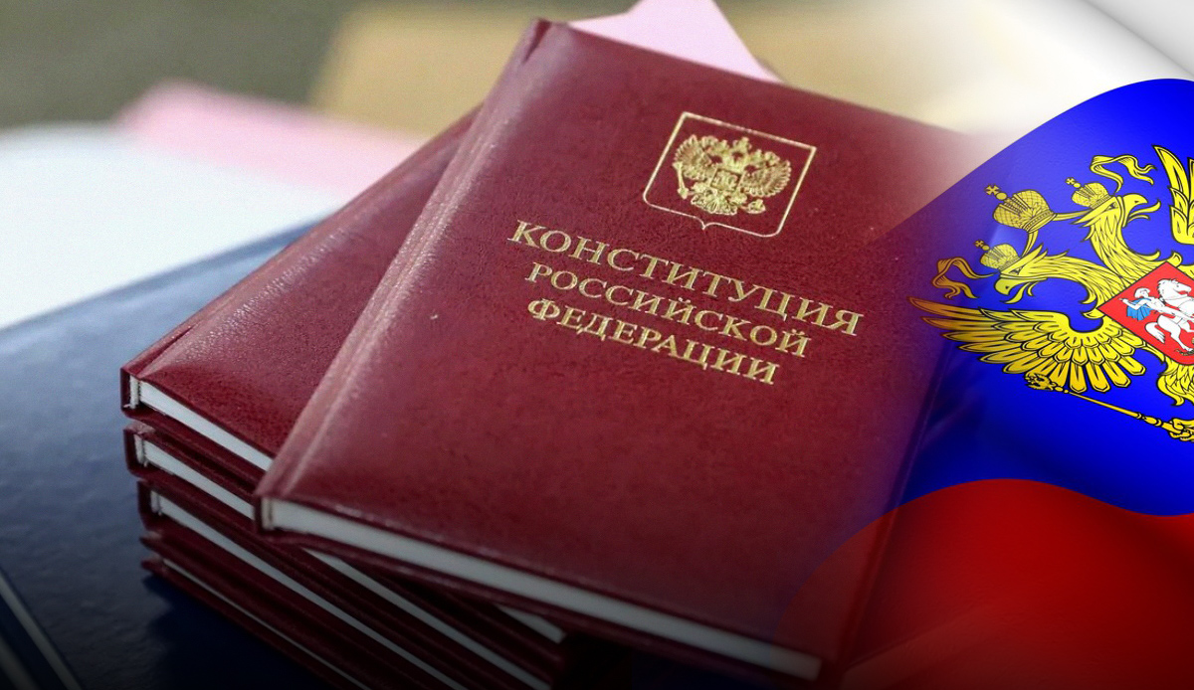
Конституция – это
(от лат. constitutio — устройство, установление, сложение) сновной закон государства, определяющий его общественное и государственное устройство, избирательную систему, принципы организации и деятельности государственных органов, основные права и обязанности граждан

Slide 3
Конституция РФ
Мы, многонациональный народ Российской Федерации, соединенные общей судьбой на своей земле, утверждая права и свободы человека, гражданский мир и согласие, сохраняя исторически сложившееся государственное единство, исходя из общепризнанных принципов равноправия и самоопределения народов, чтя память предков, передавших нам любовь и уважение к Отечеству, веру в добро и справедливость, возрождая суверенную государственность России и утверждая незыблемость ее демократической основы, стремясь обеспечить благополучие и процветание России, исходя из ответственности за свою Родину перед нынешним и будущими поколениями, сознавая себя частью мирового сообщества, принимаем КОНСТИТУЦИЮ РОССИЙСКОЙ ФЕДЕРАЦИИ.

Slide 4
Федеральная рабочая программа воспитания
Содержание воспитания обучающихся в образовательной организации определяется содержанием российских базовых (гражданских, национальных) норм и ценностей, которые закреплены в Конституции Российской Федерации. Эти ценности и нормы определяют инвариантное содержание воспитания обучающихся. Вариативный компонент содержания воспитания обучающихся включает духовно-нравственные ценности культуры, традиционных религий народов России.

Slide 5
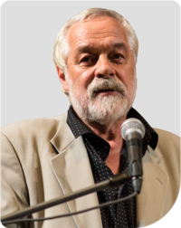
УКЛАД
«Уклад – это обустройство человеческой реальности, жизненного пространства человека, человеческих общностей. Это мир человека, а не реестр его функций»
В.И. Слободчиков

Slide 6
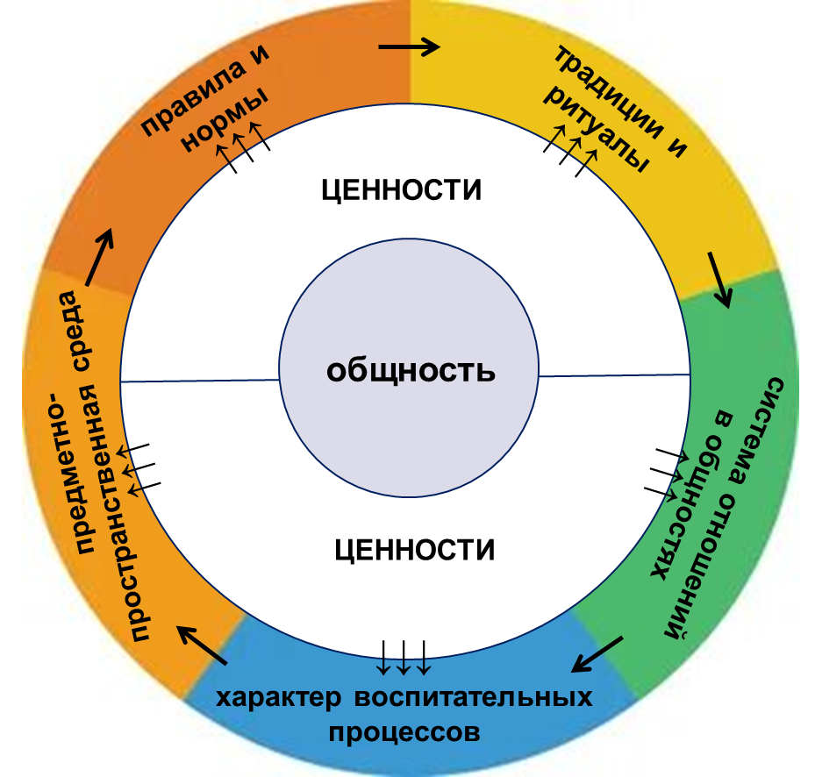
Уклад

Slide 7
Наши контакты
Центр методического сопровождения системы
духовно-нравственного воспитания г. Калининград, ул. Спортивная, 2-4
☎ (84012) 67-13-07
✉ metodsistema@mail.ru
@ https://metodsistema.ru

